Slide 1
Kunstig intelligens i forskning – hvordan jukse Datatilsynets regulatoriske sandkasse for personvernvennlig innovasjon og digitalisering våren 2024
2024-05-08

Slide 2
Kilde: https://doi.org/10.1016/j.surfin.2024.104081
Kilde: https://doi.org/10.1016/j.radcr.2024.02.037

Slide 3
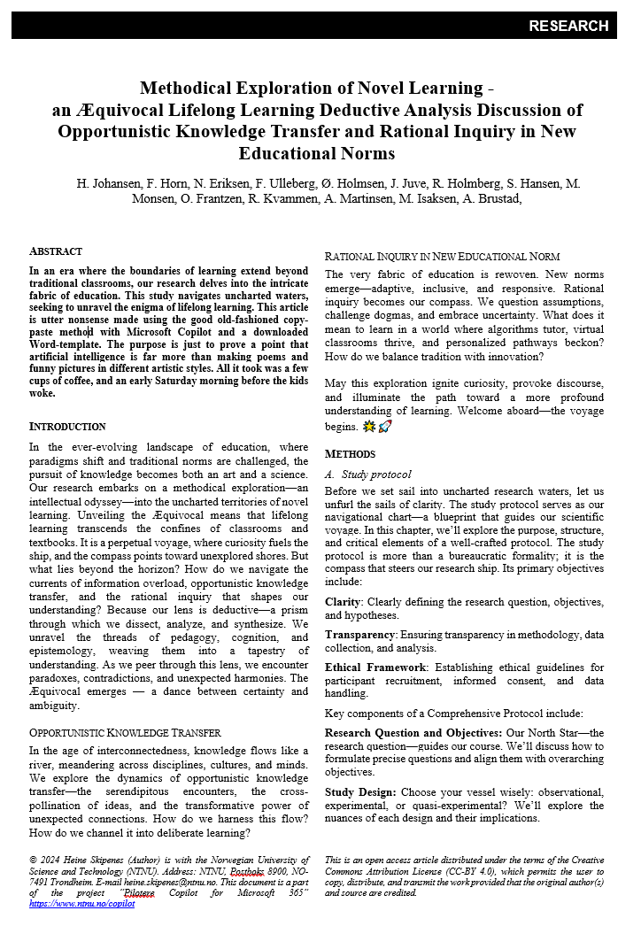
Ny forskning på området
“Methodical Exploration of Novel Learning - an Æquivocal Lifelong Learning Deductive Analysis Discussion of Opportunistic Knowledge Transfer and Rational Inquiry in New Educational Norms”
H. Johansen et al., 2024

Slide 4
Ny forskning på området
“MEN LÆLL DA”
Heine Skipenes, 2024

Slide 5
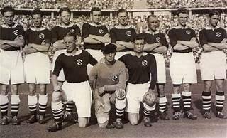
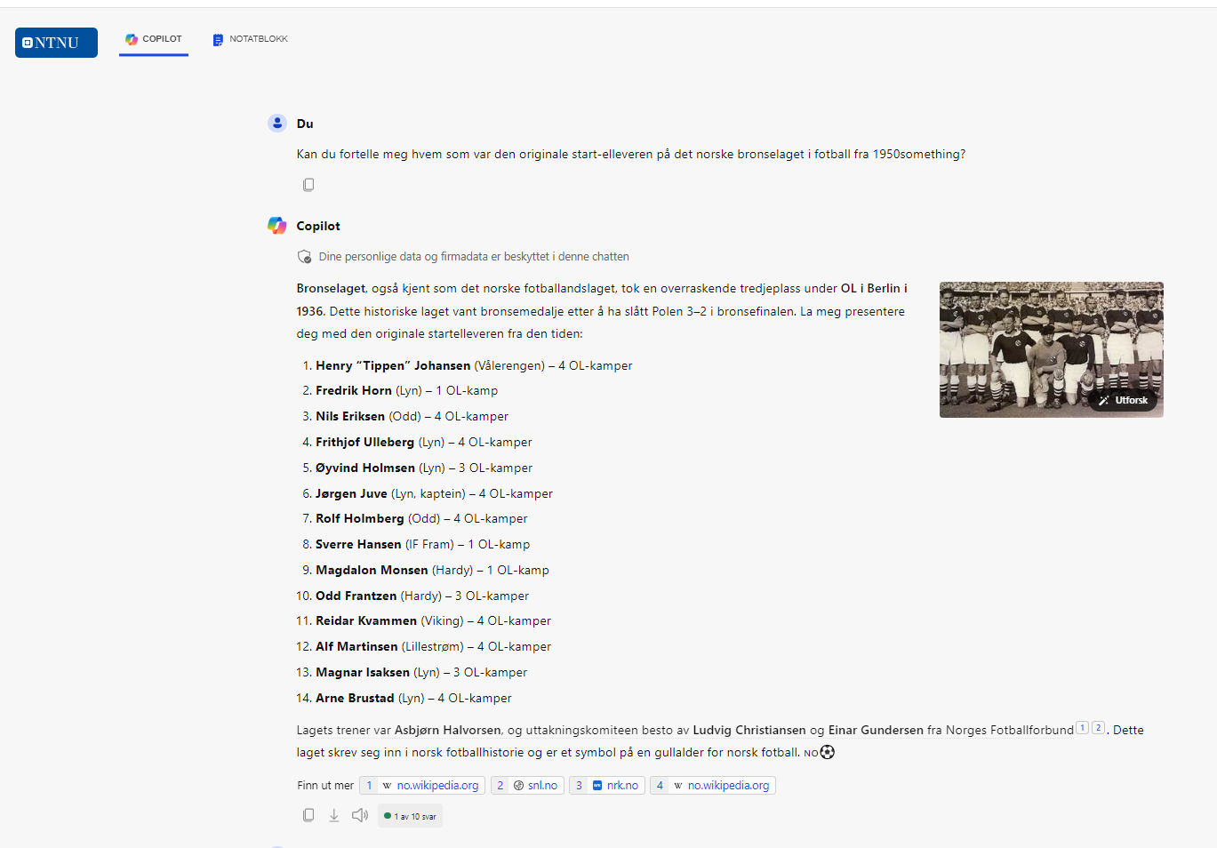
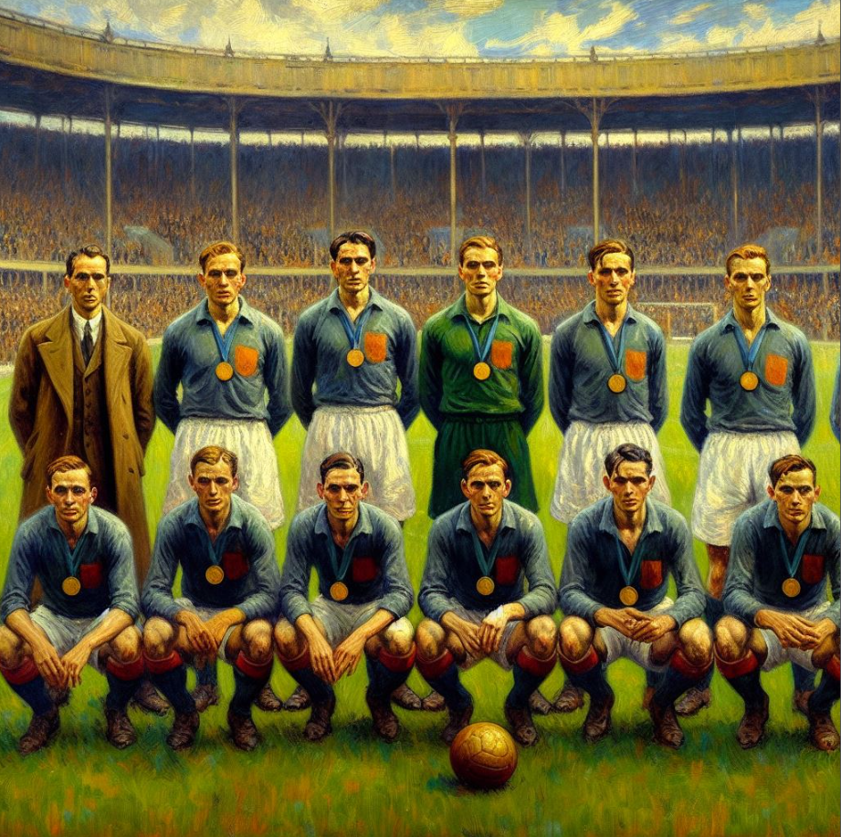
«Kan du fortelle meg hvem som var den originale start-elleveren på det norske bronselaget i fotball fra 1950something?»
Bronselaget, også kjent som det norske fotballandslaget, tok en overraskende tredjeplass under OL i Berlin i 1936. Dette historiske laget vant bronsemedalje etter å ha slått Polen 3–2 i bronsefinalen. La meg presentere deg med den originale startelleveren fra den tiden:
Henry “Tippen” Johansen (Vålerengen) – 4 OL-kamper
Fredrik Horn (Lyn) – 1 OL-kamp
Nils Eriksen (Odd) – 4 OL-kamper
Frithjof Ulleberg (Lyn) – 4 OL-kamper
Øyvind Holmsen (Lyn) – 3 OL-kamper
Jørgen Juve (Lyn, kaptein) – 4 OL-kamper
Rolf Holmberg (Odd) – 4 OL-kamper
Sverre Hansen (IF Fram) – 1 OL-kamp
Magdalon Monsen (Hardy) – 1 OL-kamp
Odd Frantzen (Hardy) – 3 OL-kamper
Reidar Kvammen (Viking) – 4 OL-kamper
Alf Martinsen (Lillestrøm) – 4 OL-kamper
Magnar Isaksen (Lyn) – 3 OL-kamper
Arne Brustad (Lyn) – 4 OL-kamper
Lagets trener var Asbjørn Halvorsen, og uttakningskomiteen besto av Ludvig Christiansen og Einar Gundersen fra Norges Fotballforbund¹². Dette laget skrev seg inn i norsk fotballhistorie og er et symbol på en gullalder for norsk fotball. 🇳🇴⚽

Slide 6
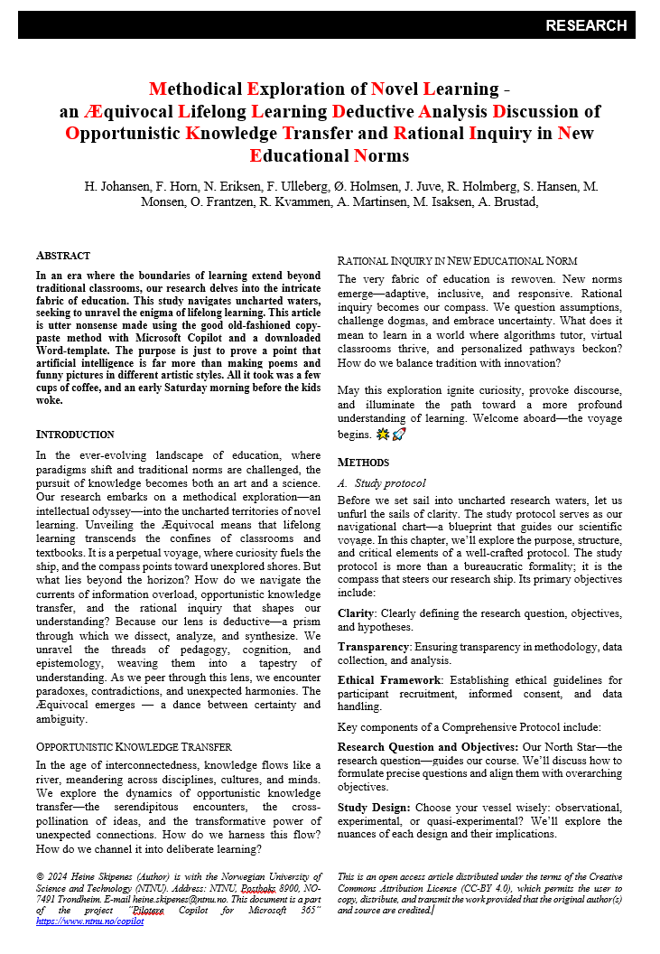
Ny forskning på området?
“Methodical Exploration of Novel Learning - an Æquivocal Lifelong Learning Deductive Analysis Discussion of Opportunistic Knowledge Transfer and Rational Inquiry in New Educational Norms”
Heine Skipenes & Henry “Tippen” Johansen et al., “MEN LÆLL DA-DOKTRINEN”, 2024

Slide 7
Ny forskning på området?
Study protocol
Before we set sail into uncharted research waters, let us unfurl the sails of clarity. The study protocol serves as our navigational chart—a blueprint that guides our scientific voyage. In this chapter, we’ll explore the purpose, structure, and critical elements of a well-crafted protocol. The study protocol is more than a bureaucratic formality; it is the compass that steers our research ship. Its primary objectives include:
Clarity: Clearly defining the research question, objectives, and hypotheses.
Transparency: Ensuring transparency in methodology, data collection, and analysis.
Ethical Framework: Establishing ethical guidelines for participant recruitment, informed consent, and data handling.
Key components of a Comprehensive Protocol include:
Research Question and Objectives: Our North Star—the research question—guides our course. We’ll discuss how to formulate precise questions and align them with overarching objectives.
Study Design: Choose your vessel wisely: observational, experimental, or quasi-experimental? We’ll explore the nuances of each design and their implications.

Slide 8
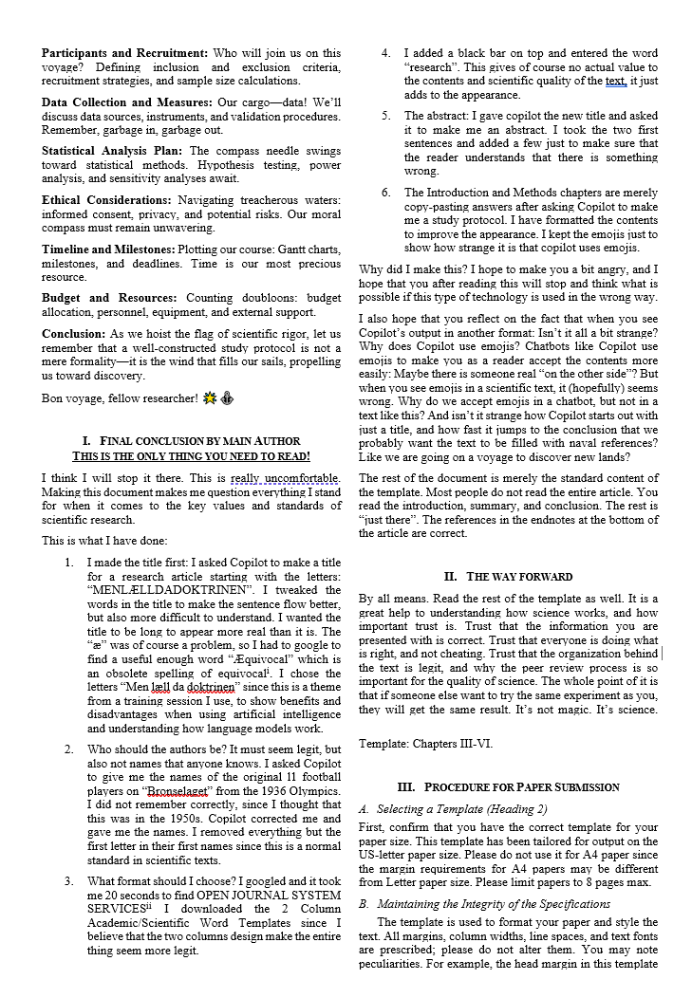
“Rogues are very keen in their profession, and know already much more than we can teach them.”
- A.C. Hobbs (skrev boken “Locks and Safes” i 1853)
(https://www.nytimes.com/2006/12/17/business/yourmoney/17digi.html )

Slide 9
Kilde: https://doi.org/10.1016/j.surfin.2024.104081 (lenke- og innholdssjekk 24.04.2024)
Kilde: https://doi.org/10.1016/j.radcr.2024.02.037
(lenke- og innholdssjekk 24.04.2024)

Slide 10
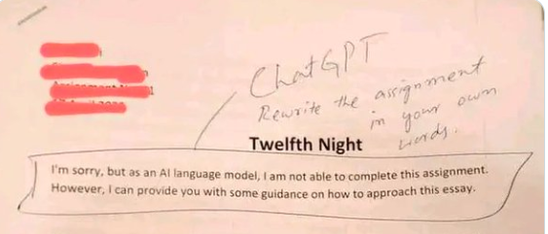
Vi er laaaangt forbi det stadiet her….
Kilde: https://twitter.com/venturetwins/status/1648410430338129920

